Slide 1
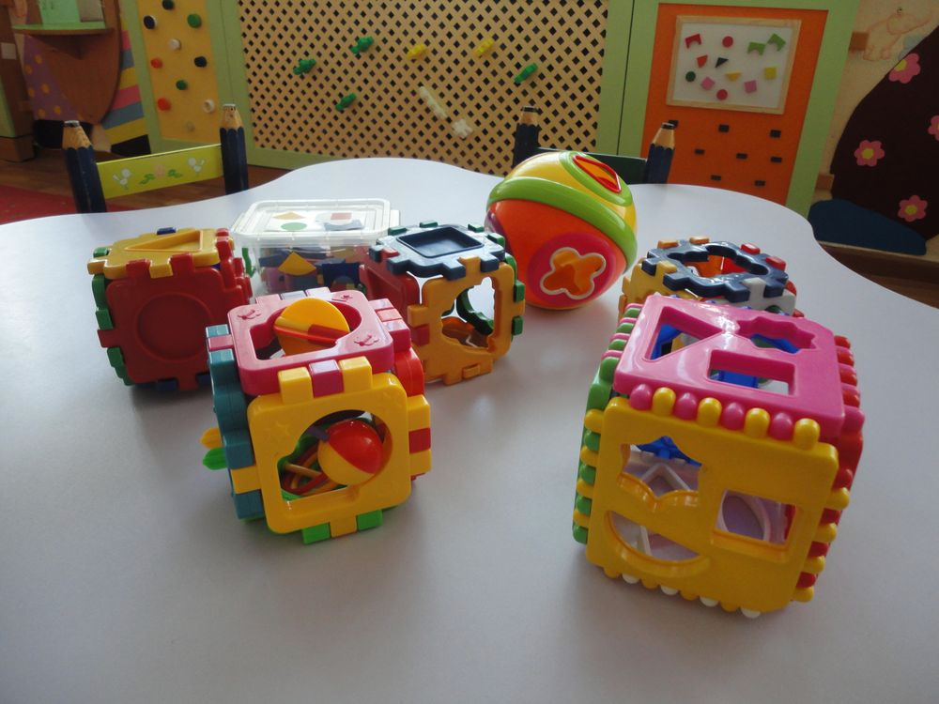
СЕНСОРНОЕ РАЗВИТИЕ ДЕТЕЙ МЛАДШЕГО ДОШКОЛЬНОГО ВОЗРАСТА
Трубина Тамара Николаевна
Воспитатель МБДОУ № 89
«Детский сад компенсирующего вида»

Slide 2
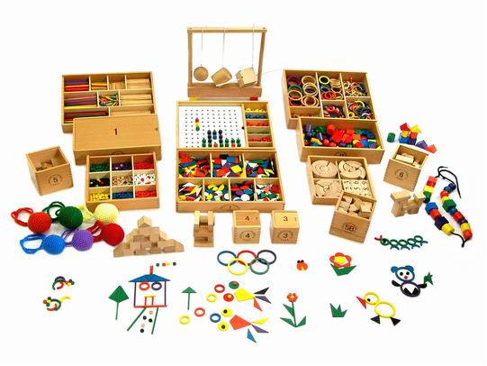
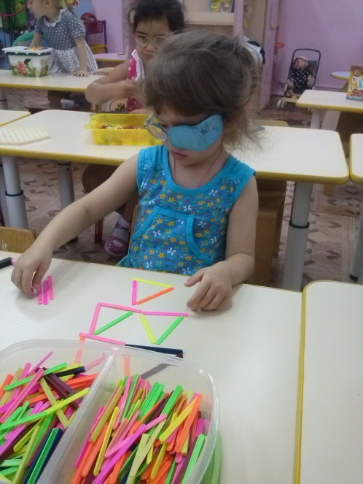
Сенсорное развитие ребенка - это развитие его восприятия и формирование представлений о внешних свойствах предметов: их форме, цвете, величине, положении в пространстве, а также запахе, вкусе и т. п. Значение сенсорного развития в раннем и дошкольном детстве трудно переоценить. Именно этот возраст наиболее благоприятен для совершенствования деятельности органов чувств, накопления представлений об окружающем мире. Готовность ребенка к школьному обучению в значительной мере зависит от его сенсорного развития. Исследования, проведенные детскими психологами, показали, что значительная часть трудностей, возникающих перед детьми в ходе начального обучения (особенно в 1 классе), связана с недостаточной точностью и гибкостью восприятия.

Slide 3
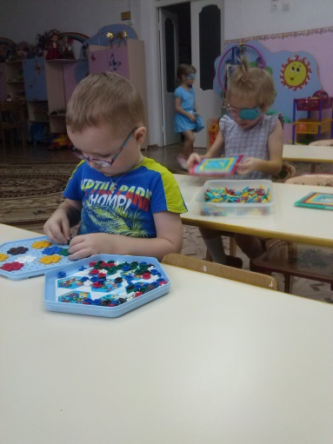
Можно выделить основные задачи в сенсорном воспитании детей от рождения до 6 лет. На первом году жизни это обогащение ребенка впечатлениями. Следует создать для малыша условия, чтобы он мог следить за движущимися яркими игрушками, хватать предметы разной формы и величины. На втором - третьем году жизни дети должны научиться выделять цвет, форму и величину как особые признаки предметов, накапливать представления об основных разновидностях цвета и формы и об отношении между двумя предметами по величине. Начиная с четвертого года жизни у детей формируют сенсорные эталоны: устойчивые, закрепленные в речи представления о цветах, геометрических фигурах и отношениях по величине между несколькими предметами. Позднее следует знакомить их с оттенками цвета, с вариантами геометрических фигур и с отношениями по величине, возникающими между элементами ряда, состоящего из большого количества предметов.

Slide 4
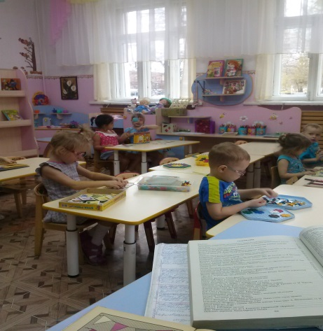
Одновременно с формированием эталонов необходимо учить детей способам обследования предметов: их группировке по цвету и форме вокруг образцов-эталонов, последовательному осмотру и описанию формы, выполнения все более сложных глазомерных действий. Наконец, в качестве особой задачи выступает необходимость развивать у детей аналитическое восприятие: умение разбираться в сочетаниях цветов, расчленять форму предметов, выделять отдельные измерения величины. На основе этих задач разработана система дидактических игр и упражнений.

Slide 5
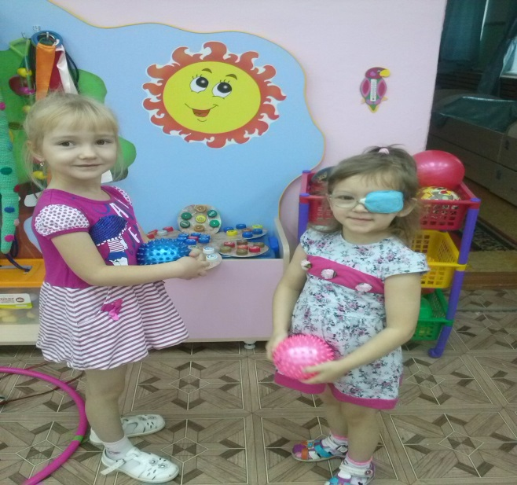
Игры для развития осязания (тактильного восприятия) К осязанию относят тактильную (поверхностную) чувствительность (ощущение прикосновения, давления, боли, тепла, холода и др.). Для развития тактильного восприятия ребенка играйте с разнообразными природными материалами и предметами, отличающимися структурой поверхности. Давайте малышу разные игрушки: пластмассовые, резиновые, деревянные, мягкие, пушистые.

Slide 6
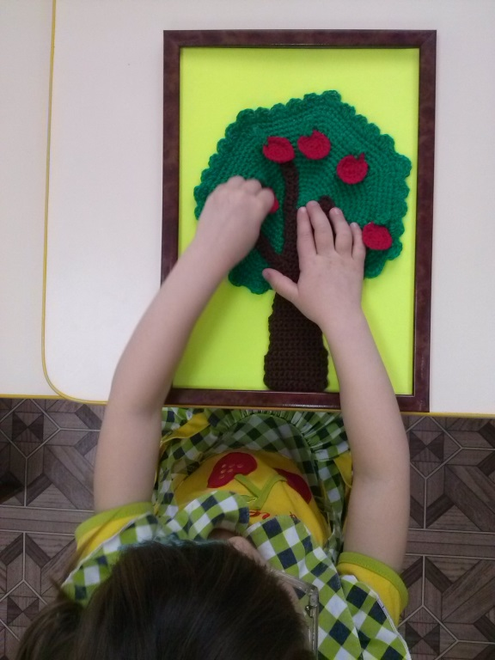
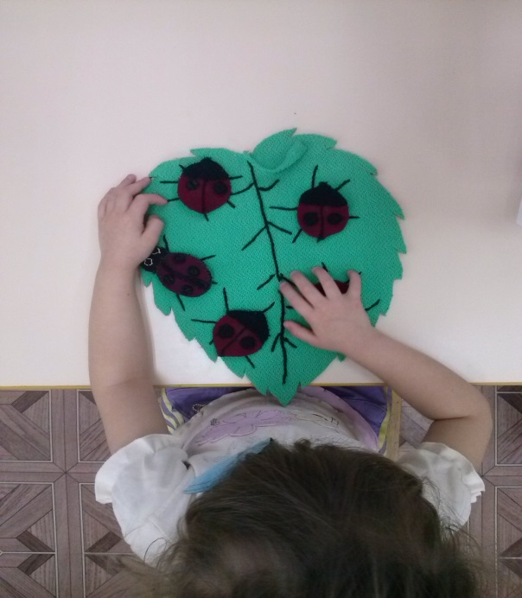
Игры для развития осязания (тактильного восприятия) К осязанию относят тактильную (поверхностную) чувствительность (ощущение прикосновения, давления, боли, тепла, холода и др.). Для развития тактильного восприятия ребенка играйте с разнообразными природными материалами и предметами, отличающимися структурой поверхности. Давайте малышу разные игрушки: пластмассовые, резиновые, деревянные, мягкие, пушистые.

Slide 7
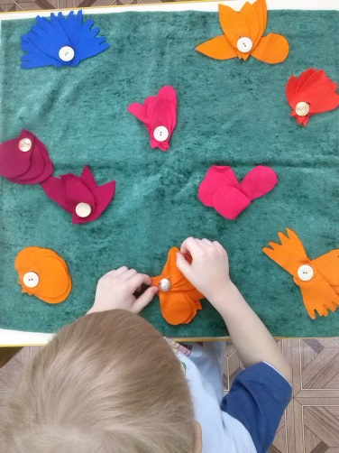
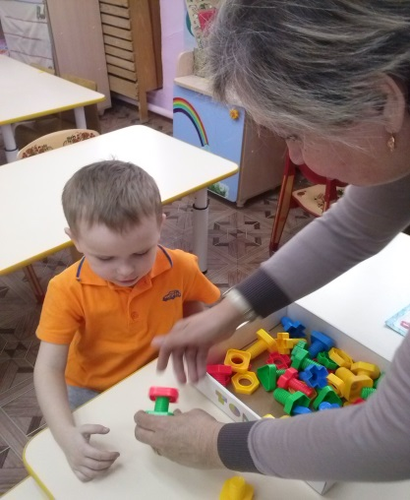
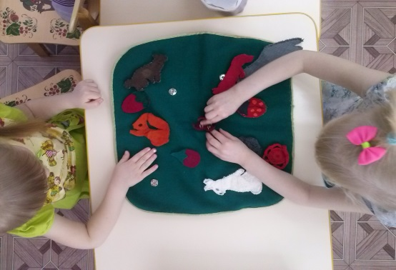
Вы можете сами сделать интересный тактильный альбом из лоскутов ткани разной текстуры: мешковины, шерсти, шелка, меха. Туда же можно добавить лист полиэтилена, оберточную бумагу от цветов, сетки от комаров, бархатную, гофрированную и наждачную бумагу, фольгу и многое другое. Играйте с шишками, колючими каштанами, ребристыми грецкими орехами и гладкими желудями. Полезно также играть с различными крупами: опускать ручки в коробку и искать спрятанную маленькую игрушку.

Slide 8
Зрительное восприятие . Основные параметры зрительного восприятия:
Цвет, форма, величина.
1. Развитие восприятия цвета конкретизируется в следующих задачах: развивать умение различать цвета, ориентируясь на их однородность или неоднородность при наложении; обозначать результат словами «такой», «не такой»; действовать по подражанию;
2. Познакомить детей с названиями основных цветов (красный, синий, желтый, зеленый);
3. Развивать умение осуществлять выбор цвета по образцу и проверять его примериванием, ориентироваться на цвет как на значимый признак, производить выбор цвета по слову.

Slide 9
Игры, способствующие развитию цветового восприятия
Загадочные пуговицы
Волшебное поле
Радуга
Шарики
Карусель
Яблонька
На что похожи фигуры
Найди домики
Спрячемся от дождика

Slide 10
Восприятие формы. Конкретизируется в следующих задачах:
1. Развивать умение практически различать форму – перераспределять пальцы на предмете в зависимости от формы, чтобы удержать предмет в руках.
2. Развивать умение соотносить форму предметов с помощью проб, соотносить плоскостную и объемную формы в практическом действии с предметами.
3. Сделать форму предмета значимой для ребенка, учить опираться на нее в деятельности.
4. Развивать умение видеть форму в предмете, соотносить форму прорези и вкладки, составлять целое из разных геометрических форм, подбирая нужные с помощью проб и примеривания, осуществлять выбор по образцу, проверять его с помощью наложения, вычленять контур предмета.
5. Закреплять знание названий форм, осуществлять выбор формы по ее названию.

Slide 11
Восприятие величины. Конкретизируется в следующих задачах:
1. Развивать умение ориентироваться на величину предметов, соотносить действия рук с величиной предметов, соотносить по величине плоскостные и объемные фигуры, пробуя варианты и фиксируя верные, учитывать величину в практических действиях с предметами, соотносить предметы по величине.
2. Закреплять словесное обозначение величин («большой», «маленький», «больше», «меньше»).
3. Формировать отношение к величине как к значимому признаку.
4. Обратить внимание на длину, высоту и ширину; знакомить со словами «длинный», «короткий», «высокий», «низкий», «широкий», «узкий».
5. Развивать умение соотносить предметы по длине, высоте и ширине в действиях с ними, определять зрительно предметы резко различной величины, соединять зрительный образ со словом, учить зрительно и по слову производить выбор и соотнесение величин.
6. Обратить внимание на относительность величины предметов.
7. Развивать умение осуществлять выбор величин по слову-названию.

Slide 12
Развитие слухового восприятия
Развитие слухового восприятия у ребенка раннего и дошкольного возраста обеспечивает формирование представлений о звуковой стороне окружающего мира, ориентировку на звук как одну из важнейших характеристик и свойств предметов и явлений живой и неживой природы. Овладение звуковыми характеристиками способствует целостности восприятия, что имеет важное значение в процессе познавательного развития ребенка.

Slide 13
Учиться, играя, так интересно!

